Slide 1
Bài 4: TIẾNG CƯỜI TRÀO PHÚNG TRONG THƠ Văn bản 2: LAI TÂN (Hồ Chí Minh)

Slide 2
Các em chú ý theo dõi video và cho cô biết: Em biết gì về tập thơ được gợi nhắc trong ảnh? Hãy kể tên một số bài thơ trong tập thơ đó mà em biết?
https://www.youtube.com/watch?v=yCKIgW7jGp8&list=PPSV

Slide 3
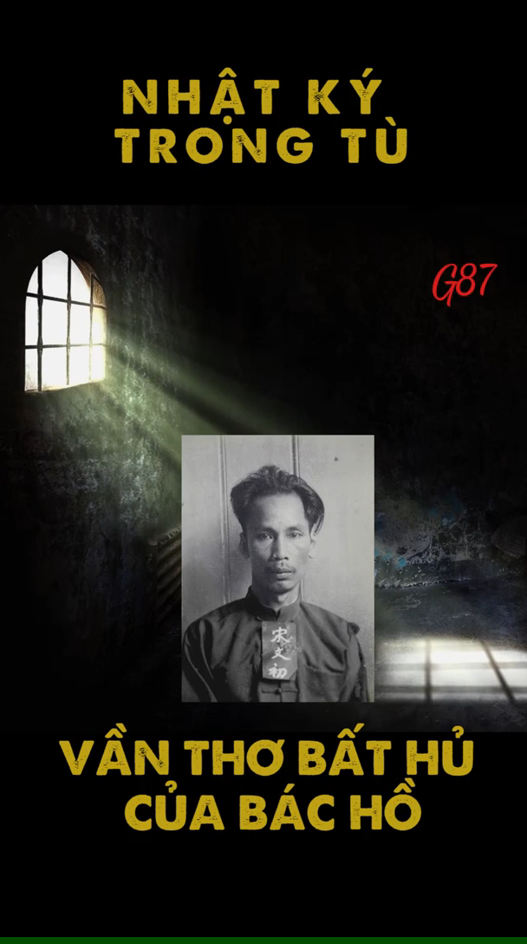

Slide 4
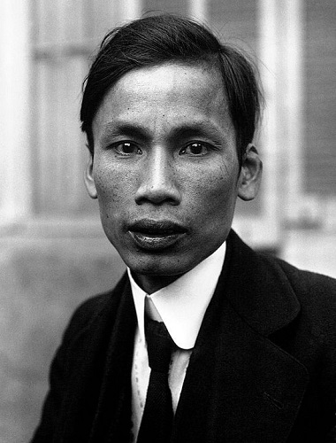
Văn bản: LAI TÂN - Hồ Chí Minh -
I. TÌM HIỂU CHUNG
1. Tác giả
Hồ Chí Minh (19.5.1890 - 2.9.1969) là vị lãnh tụ vĩ đại của dân tộc
và cách mạng Việt Nam.
Không chỉ là một nhà hoạt động cách mạng lỗi lạc, Hồ Chí Minh
còn được biết đến với tư cách là một nhà văn nhà thơ lớn,
trong đó phải kể đến tập thơ “Nhật kí trong tù.”
2. Tác phẩm

Slide 5
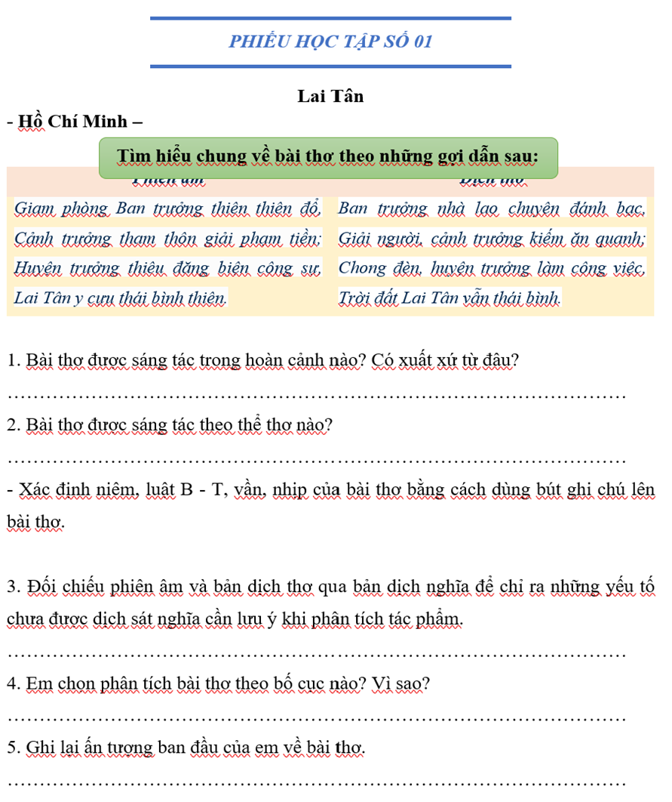
Văn bản: LAI TÂN - Hồ Chí Minh -
I. TÌM HIỂU CHUNG
1. Tác giả
2. Tác phẩm

Slide 6
Văn bản: LAI TÂN - Hồ Chí Minh -
I. TÌM HIỂU CHUNG
1. Tác giả
2. Tác phẩm
- Đọc: Phiên âm, dịch thơ, dịch nghĩa, chú thích
- Xuất xứ: Là bài thơ thứ 96, trích Nhật kí trong tù Hồ Chí Minh
- Hoàn cảnh sáng tác: Bài thơ được sáng tác trong khoảng bốn tháng đầu của thời gian HCM bị giam giữ tại các nhà tù của bọn Quốc dân đảng Trung Quốc ở Quảng Tây.

Slide 7
Văn bản: LAI TÂN - Hồ Chí Minh -
I. TÌM HIỂU CHUNG
1. Tác giả
2. Tác phẩm
- Thể thơ: Thất ngôn tứ tuyệt Đường luật.
+ Niêm: ở các câu 1 – 4, ở các câu 2 – 3 (câu 3 thất niêm khi tiếng thứ 6 là thanh B)
+ Luật B- T: luật bằng
+ Vần: vần bằng ở cuối các câu 2,4 (tiền, thiên)
+ Nhịp: 4/3

Slide 8
Văn bản: LAI TÂN - Hồ Chí Minh -
I. TÌM HIỂU CHUNG
1. Tác giả
2. Tác phẩm
- Phương thức biểu đạt: Biểu cảm
- So sánh: phiên âm và dịch thơ
+ Câu 1: bản dịch bỏ mất từ “thiên thiên” (ngày ngày)
+ Câu 2: bản dịch chưa sát nghĩa các từ “tham” (tham lam), giải phạm tiền (tiền của phạm nhân bị áp giải)
+ Câu 4: bản dịch bỏ mất hai chữ “y cựu” (như xưa)

Slide 9
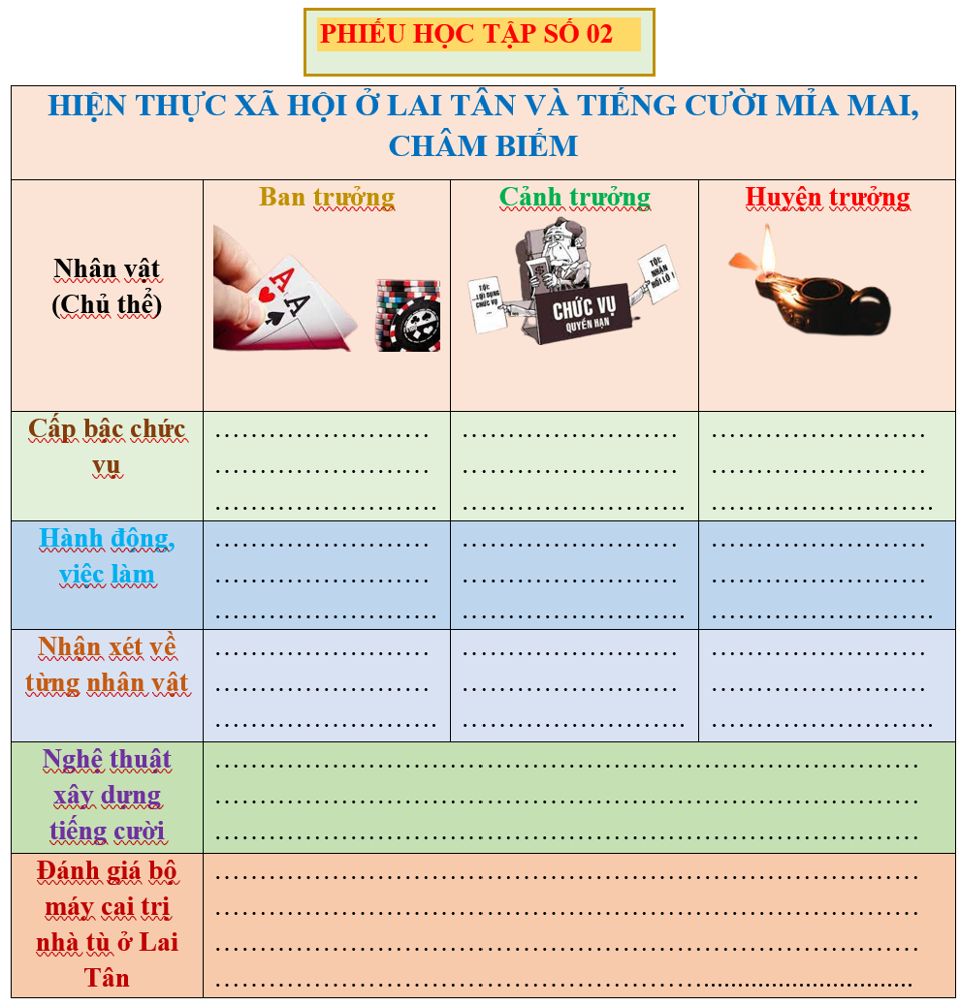
Văn bản: LAI TÂN - Hồ Chí Minh -
TÌM HIỂU CHUNG
TÌM HIỂU CHI TIẾT
1. Hiện thực xã hội ở Lai Tân và tiếng cười mỉa mai, châm biếm

Slide 10
Văn bản: LAI TÂN - Hồ Chí Minh -
TÌM HIỂU CHUNG
TÌM HIỂU CHI TIẾT
1. Hiện thực xã hội ở Lai Tân và tiếng cười mỉa mai, châm biếm
Chân dung của những kẻ đứng đầu trong bộ máy quản lí nhà tù của Tưởng Giới Thạch ở Lai Tân
- Ban trưởng (chính là người giám ngục): thì ngày này qua ngày khác chỉ biết đánh bạc.
- Cảnh trưởng (là cảnh sát trưởng): lại cố tình ăn tiền bòn vét, đút lót của phạm nhân.
- Huyện trưởng (viên quan đứng đầu huyện): chong đèn làm việc công thực chất ở đây ám chỉ việc hút thuốc phiện.
=> Đó là những kẻ đại diện thực thi, bảo vệ công lí, pháp luật nhưng hành vi lại phi pháp.
b. Giọng điệu mỉa mai, châm biếm

Slide 11
Văn bản: LAI TÂN - Hồ Chí Minh -
TÌM HIỂU CHUNG
TÌM HIỂU CHI TIẾT
1. Hiện thực xã hội ở Lai Tân và tiếng cười mỉa mai, châm biếm
Chân dung của những kẻ đứng đầu trong bộ máy quản lí nhà tù của Tưởng Giới Thạch ở Lai Tân
Giọng điệu mỉa mai, châm biếm
- Phép liệt kê: quan chức từ nhỏ tới lớn (Ban trưởng => Cảnh trưởng => Huyện trưởng)
- Phép tăng cấp: mức độ sai phạm nghiệm trọng dần (Đánh bạc => ăn đút lót, ăn chặn tiền của phạm nhân => hút thuốc phiện, nhắm mắt làm ngơ với sai phạm của cấp dưới)
- Phép điệp cấu trúc: công việc sai phạm diễn ra nhịp nhàng, đều đặn.
=> ở Lai Tân cái thối nát cực đại trở thành sự thường, được che đạy khéo léo để cuộc sống yên ổn => Tiếng cười phê phán có chiều sâu trí tuệ.

Slide 12
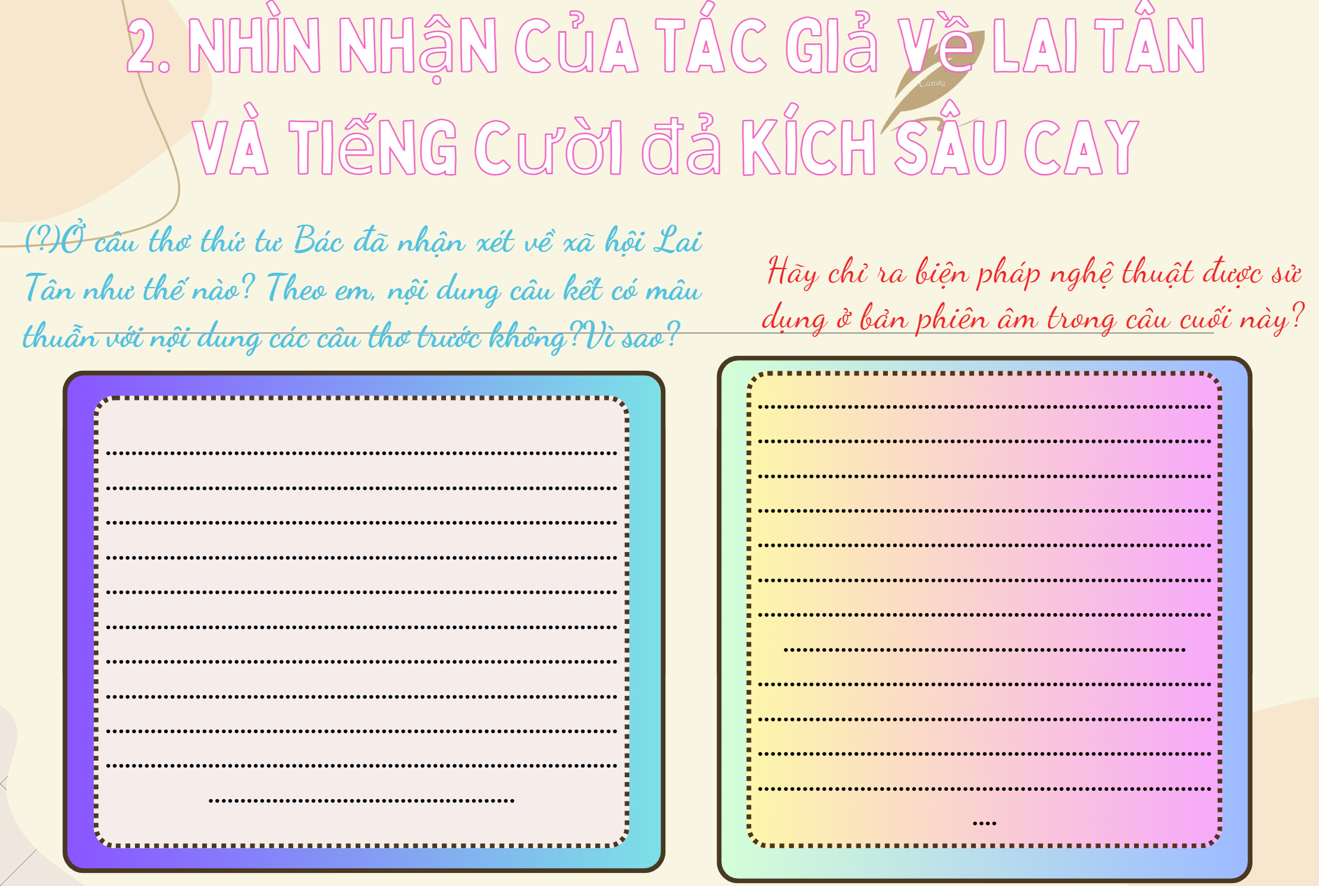
Văn bản: LAI TÂN - Hồ Chí Minh -
PHIẾU HỌC TẬP SỐ 3
TÌM HIỂU CHUNG
TÌM HIỂU CHI TIẾT
1. Hiện thực xã hội ở Lai Tân và tiếng cười mỉa mai, châm biếm
2. Nhìn nhận của tác giả về Lai Tân và tiếng cười đả kích sâu cay
a. Lời bình của Bác về xã hội Lai Tân
“Trời đất Lai Tân vẫn thái bình”
- Bộ máy cai trị Nhà tù mục ruỗng, thối nát nên việc Trời đất Lai Tân thái bình là lời mị dân của bọn cầm quyền.
- Thực chất Lai Tân chỉ còn “thái bình” về hình thức còn bên trong đã bị đục khoét rỗng tếch và chuẩn bị sụp đổ.
b. Giọng điệu đả kích

Slide 13
Văn bản: LAI TÂN - Hồ Chí Minh -
b. Giọng điệu đả kích
- Khai thác mâu thuẫn trái tự nhiên:
Ba câu đầu kể về những việc bất bình thường theo lẽ thường. Lẽ ra với những gì trình bày trong ba câu trên, tác giả phải kết luận mang tính phê phán rằng Lai Tân đang rối loạn, nhưng ngược lại, tác giả lại kết luận “Trời đất Lai Tân vẫn thái bình”, cái bất thường bỗng chốc trở thành cái bình thường.
- Nghệ thuật chơi chữ:
+ Bản nguyên âm: Lai Tân >< Y cựu (cái mới mà vẫn như xưa)
+ Bản dịch nghĩa chỉ còn là “Trời đất Lai Tân vẫn thái bình” (bỏ mất chữ “như xưa” của nguyên âm)
=> Cái thối nát đã thành nề nên không thay đổi.
=> Suy rộng ra bài thơ còn phê phán tình trạng thối nát phổ biến của bọn quan lại và xã hội Trung Quốc dưới thời cầm quyền của Quốc dân đảng. =>Đó là tiếng cười đả kích sâu cay vào một chế độ bất nhân đục khoét, vơ vét lợi ích trên sự điêu đứng của nhân dân.

Slide 14
Văn bản: LAI TÂN - Hồ Chí Minh -
? Nhắc lại những thành công về nghệ thuật của văn bản?
Khái quát nội dung chính của văn bản?
TÌM HIỂU CHUNG
TÌM HIỂU CHI TIẾT
III. TỔNG KẾT
1.Nghệ thuật
- Ngòi bút miêu tả giản dị, chân thực.
- Lối viết mỉa mai sâu cay.
- Bút pháp trào phúng.
2. Nội dung
Bài thơ miêu tả thực trạng thối nát của chính quyền Trung Quốc dưới thời Tưởng Giới Thạch và thái độ châm biếm, mỉa mai sâu cay của tác giả.

Slide 15
Văn bản: LAI TÂN - Hồ Chí Minh -
Khoanh tròn vào đáp án đúng?
TÌM HIỂU CHUNG
TÌM HIỂU CHI TIẾT
III. TỔNG KẾT
IV. LUYỆN TẬP
Câu 1: Tập thơ “Nhật kí trong tù” được Bác viết trong hoàn cảnh nào?
A. Khi Bác bị chính quyền thực dân Pháp bắt giam
B. Khi Bác bị bọn Phát xít Nhật khởi tố
C. Khi Bác bị chính quyền Trung Hoa dân quốc giam giữ
D. Khi Bác bị chính quyền Tưởng Giới Thạch bắt giam

Slide 16
Văn bản: LAI TÂN - Hồ Chí Minh -
TÌM HIỂU CHUNG
TÌM HIỂU CHI TIẾT
III. TỔNG KẾT
IV. LUYỆN TẬP
Câu 2: Lai Tân trong bài thơ là địa danh thuộc tỉnh thành nào của Trung Quốc?
A. Bắc Kinh B. Quảng Đông
C. Quảng Tây D. Quảng Châu

Slide 17
Văn bản: LAI TÂN - Hồ Chí Minh -
TÌM HIỂU CHUNG
TÌM HIỂU CHI TIẾT
III. TỔNG KẾT
IV. LUYỆN TẬP
Câu 3: Em hiểu ban trưởng, cảnh trưởng, huyện trưởng là người làm chức sách gì?
A.Là những người đứng đầu nhà trường, đại diện cho chính quyền thực thi các giải pháp về giáo dục
B. Là những người đứng đầu một cấp chính quyền, đại diện chính quyền điều hành và thực thi pháp luật, đảm bảo công bằng và trật tự xã hội.
C. Là những người đứng đầu các giáo phái, đại diện cho chính quyền điều hành và duy trì các hoạt động tôn giáo
D. Là những người cai trị ở nhà tù, đại diện chính quyền điều hành và thực thi pháp luật

Slide 18
Văn bản: LAI TÂN - Hồ Chí Minh -
TÌM HIỂU CHUNG
TÌM HIỂU CHI TIẾT
III. TỔNG KẾT
IV. LUYỆN TẬP
Câu 4: Qua ngòi bút tái hiện của Hồ Chí Minh, em thấy đại diện bộ máy cai trị ở Lai Tân hiện lên như thế nào?
A. Ban trưởng, cảnh trưởng tác trách nhưng huyện trưởng rất nghiêm khắc với họ
B. Ban trưởng, cảnh trưởng làm ăn phi pháp, huyện trưởng cố gắng vì công việc
C. Cả ban trưởng, cảnh trưởng và huyện trưởng đều nhàn rỗi vì Lai Tân rất ổn định
D. Ban trưởng, cảnh trưởng làm ăn phi pháp, huyện trưởng bao che cho cấp dưới và cũng phạm pháp.

Slide 19
Văn bản: LAI TÂN - Hồ Chí Minh -
TÌM HIỂU CHUNG
TÌM HIỂU CHI TIẾT
III. TỔNG KẾT
IV. LUYỆN TẬP
Câu 5: Giọng điệu trào phúng chủ đạo của bài thơ là gì?
A. Bài thơ xây dựng giọng trào phúng mỉa mai, đả kích sâu cay
B. Bài thơ mang giọng điệu châm biếm hài hước
C. Bài thơ mang giọng bông đùa, hài hước.
D. Bài thơ xây dựng giọng trào phúng mỉa mai.

Slide 20
Văn bản: LAI TÂN - Hồ Chí Minh -
TÌM HIỂU CHUNG
TÌM HIỂU CHI TIẾT
III. TỔNG KẾT
IV. LUYỆN TẬP
V. VẬN DỤNG
Có nhiều hiện tượng tiêu cực xuất hiện trong bài thơ “Lai Tân” vẫn còn tồn tại trong xã hội hiện nay. Em hãy viết một đọan văn (khoảng 200 chữ) trình bày suy nghĩ của em về một hiện tượng mà em quan tâm.

